Slide 1
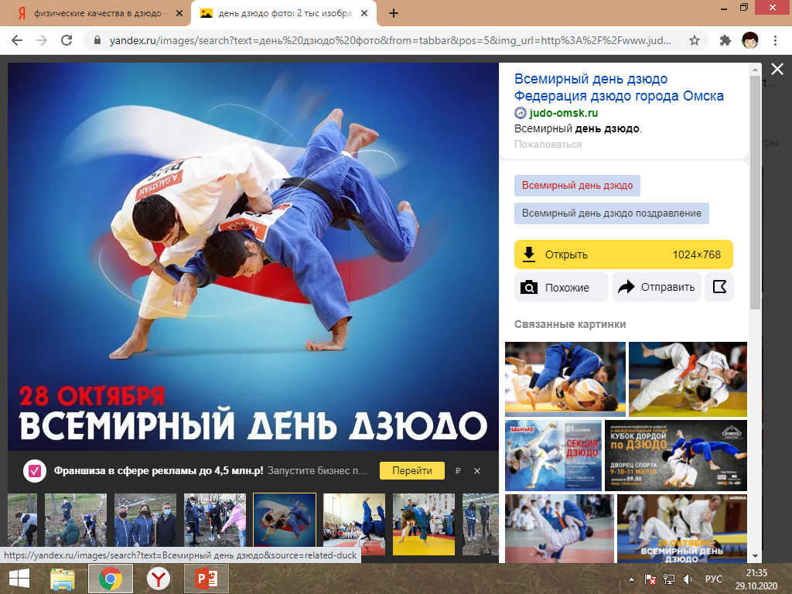
День Дзюдо
Выполнила: Кригер Дарья
Группа 31 Т
Проверила: Лозбень Инна Николаевна

Slide 2

Дзюдо (яп. 柔道 дзю: до:, дословно — «Мягкий путь»; в России также часто используется название «Гибкий путь») — японское боевое искусство, философия и спортивное единоборство без оружия, созданное в конце XIX века на основе дзюдзюцу японским мастером боевых искусств Дзигоро Кано (яп. 嘉納 治五郎 Кано: Дзигоро: 1860 — 1938), который также сформулировал основные правила и принципы тренировок и проведения состязаний

Slide 3
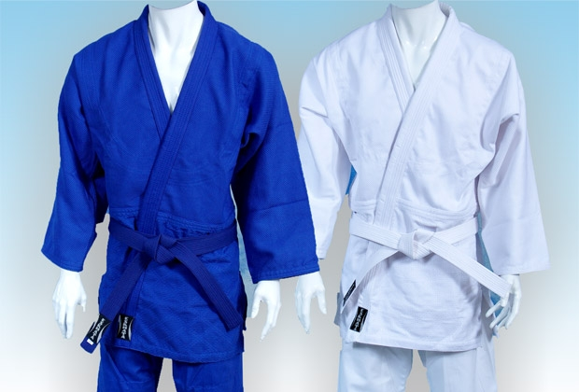
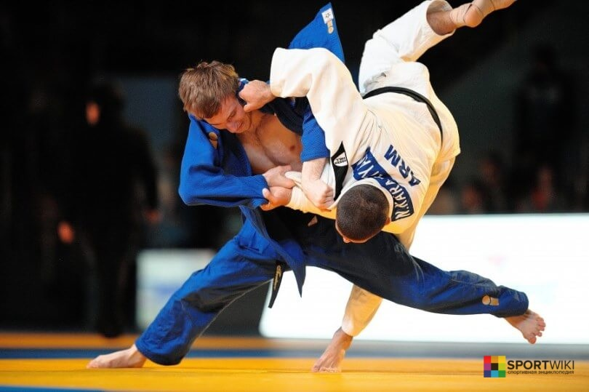
Занятия дзюдо проходят на татами, дзюдоисты занимаются босиком. В качестве тренировочной одежды используется разновидность костюма для тренировок— дзюдоги. Дзюдоги состоит из куртки, штанов и пояса. Классическое дзюдоги белого цвета, но в международных соревнованиях, проводимых IJF, участники одеты в дзюдоги белого и синего цветов

Slide 4
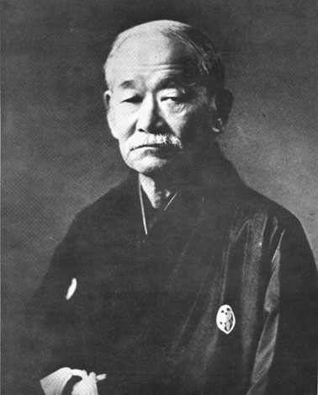
Становление дзюдо пришлось на 1880-е годы, тяжёлый для боевых искусств период после реставрации Мэйдзи. В то время среди лидеров Японии господствовала политика заимствования западной культуры и традиционные воинские искусства (будо) переживали не лучшие времена. Старые мастера прекращали вести занятия, некоторые даже умирали в нищете.
Ранняя история дзюдо неотделима от истории жизни его создателя — Дзигоро Кано, выдающегося японского общественного деятеля и педагога, чья деятельность была отмечена орденом Восходящего солнца. Дзигоро Кано с детства интересовался дзюдзюцу, в юности изучал стили дзюдзюцу школ Тэндзин Синъё-рю и Кито-рю. На их основе он разработал новую систему борьбы, которой дал название Кодокан дзюдо
Основатель дзюдо Дзигоро Кано

Slide 5
Три главных технических раздела дзюдо стиля Кодокан составляют: ката (яп. 形 ката, букв. «форма», набор формальных упражнений, ката в дзюдо выполняются в парах), рандори (яп. 乱取り рандори, букв. «свободные захваты», борьба по предварительно заданным правилам с целью обучения каким-либо техническим приёмам), сиай (яп. 試合 сиаи, «соревнования»).
Также в программу обучения Кодокан дзюдо входят кихон ( 基本 кихон, «основы», этот раздел включает обучение базовым стойкам (сисэй), перемещениям (синтай и тайсабаки), самостраховке (укэми), а также кумиката — способам взятия захвата) и каппо — техника реанимации.

Slide 6
Спортивные соревнования
Соревнования дзюдоистов проходят по технике борьбы (сиай) и по ката (соревнования проводятся в парах, оценивается правильность выполнения всех элементов ката).
Соревнования по форме участия в них спортсменов делятся на:
личные;
командные;
лично-командные.
В зависимости от системы выбывания участников соревнования проводятся:
по олимпийской системе с утешительными встречами («Олимпийская система с утешением от полуфиналистов»);
по олимпийской системе без утешительных встреч;
по круговой системе;
по смешанной системе.

Slide 7
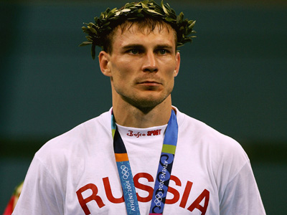
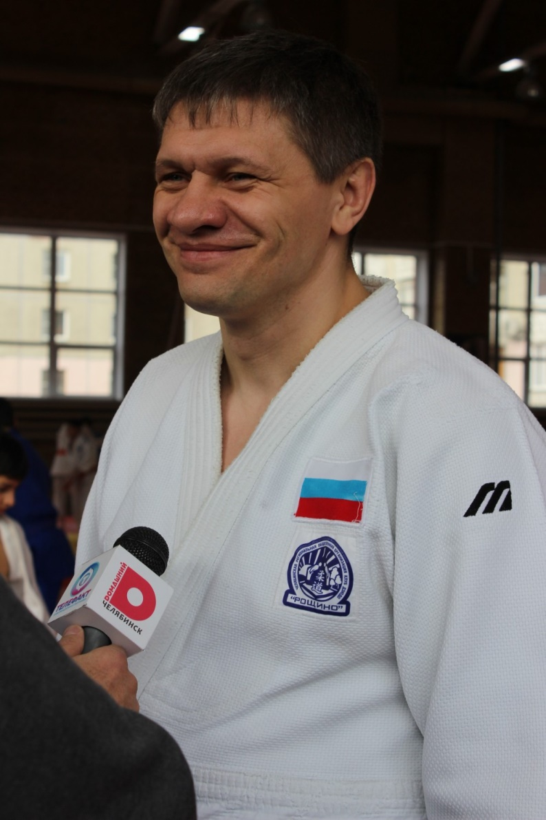
Виталий Макаров
российский дзюдоист, чемпион мира 2001 года и вице-чемпион Олимпийских игр 2004 года. Заслуженный мастер спорта
Юрий Степкин
российский дзюдоист, бронзовый призёр Олимпийских игр. Заслуженный мастер спорта России

Slide 8
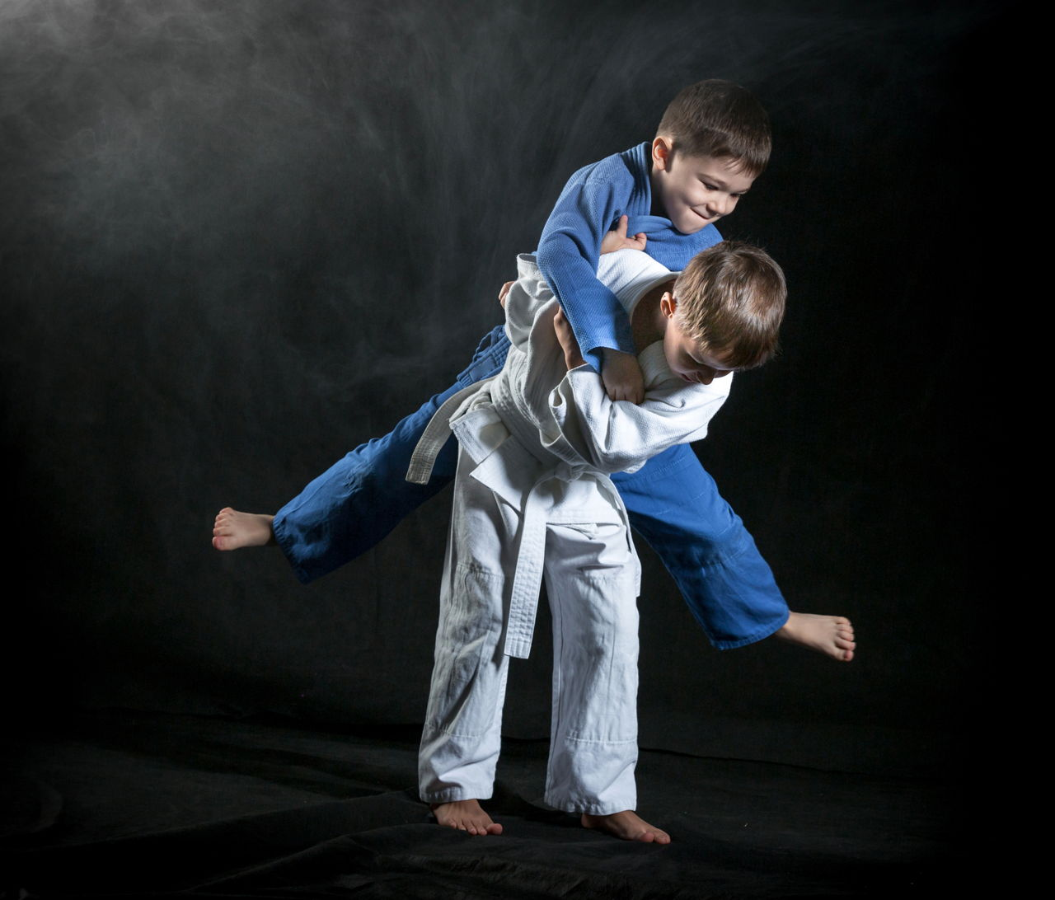
Основные физические качества, имеющие психические
Сила
Выносливость
Быстрота
Гибкость
Ловкость

Slide 9
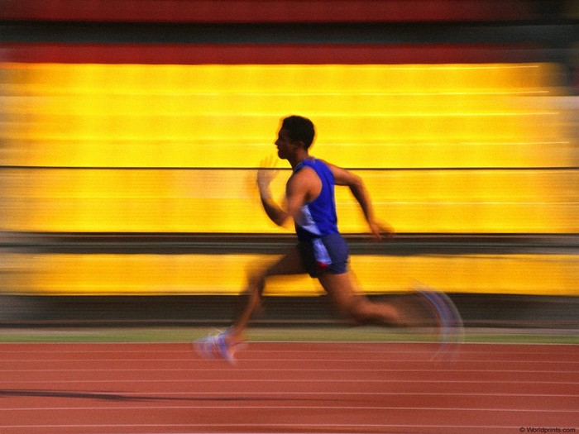
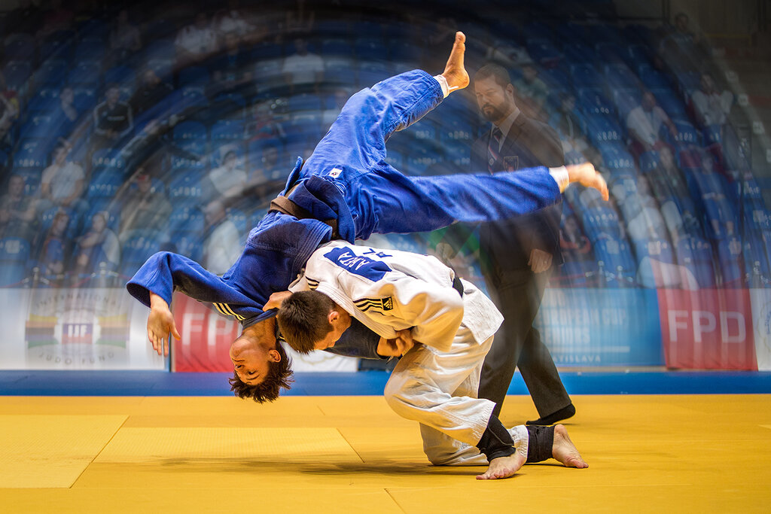
Быстрота
Способ управлять временными признаками движения, отражение в сознании спортсмена продолжительности темпа и ритма движения.
Быстрота проявляется через :
Минимальное время, необходимое для начала действия в ответ на определенные раздражители (старт и работа в схватке);
Скорость движения отдельных частей тела и всего тела в целом ;
Частота движения (резкость)
Осуществляется посредством:
Подвижность нервных процессов

Slide 10
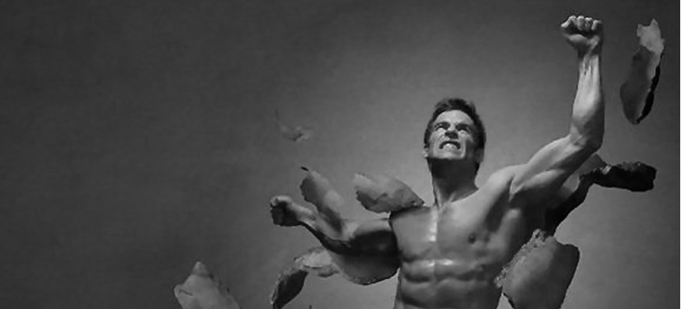
Сила
Способность человека совершать действия с определенным мышечным напряжением. Представляет собой один из компонентов физического воспитания.
Максимальная сила-наивысшая сила, которую способна развивать нервно-мышечная система при мах мышечном сокращении.
Скоростная сила- способность нервно-мышечной системы преодолевать сопротивление с высокой скоростью мышечного сокращения.
Силовая выносливость- способность организма сопротивляться утомлению при длительной силовой работе.

Slide 11
Выносливость
Способность человека к длительному выполнению деятельности без снижения эффективности.
Выносливость - физическое качество, необходимое всем спортсменам, особенно дзюдоистам и является решающим фактором в достижении спортивного результата..
Различают четыре основных типа утомления - умственное, сенсорное (от напряженной деятельности анализаторов), эмоциональное (от переживаний) и физическое (от мышечной работы). Общая выносливость - способность продолжительное время выполнять любую физическую работу, в которой участвуют различные группы мышц в режиме аэробного обмена.
Специальная выносливость - способность продолжительное время выполнять специфическую работу в режиме аэробного обмена или аэробно-анаэробного обмена.
Скоростная выносливость - способность продолжительное время выполнять работу с соревновательной интенсивностью в режиме аэробно-анаэробного обмена.
Силовая выносливость - способность продолжительное время выполнять работу с выраженными моментами силовых напряжений. (Силовые напряжения должны превышать 1/3 индивидуальной максимальной величины)

Slide 12

Факторы выносливости:
а) личностно-психические - прежде всего, те из них, которые характеризуются силой мотивов и устойчивостью установки на результат деятельности, проявляемыми в ней волевыми качествами, особенно целеустремленностью, настойчивостью, выдержкой, способностью терпеть;
б) факторы функциональной устойчивости, позволяющие сохранить на том или ином уровне активность функциональных систем организма при неблагоприятных сдвигах в его внутренней среде, вызываемых работой (нарастании кислородного долга, повышения концентрации молочной кислоты в крови и т.д.);
в) факторы функциональной экономичности (оправданно экономного расходования энергии на работу), технической отлаженности действий и рационального распределения сил в процессе работы, способствующие эффективному использованию энергетических ресурсов организма.

Slide 13
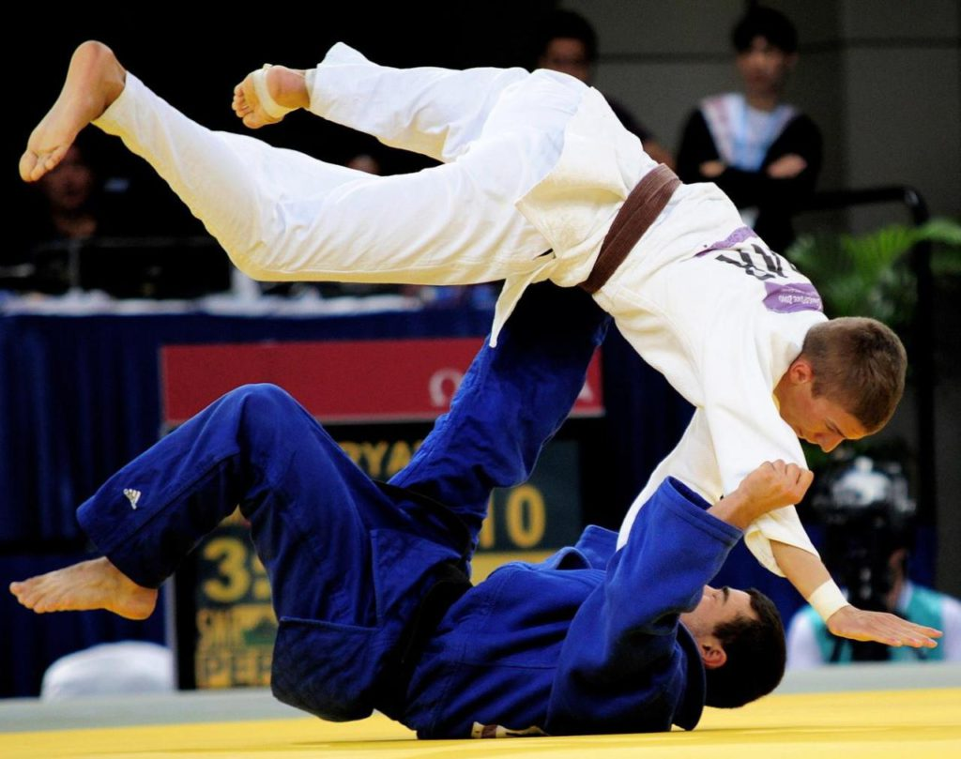
Ловкость
Способность человека быстро овладевать новыми достижениями, быстро перестраивать двигательную деятельность в соответствиями с требованиями меняющейся обстановки.
Ловкость бывает общая и специальная. Общая проявляется в многообразных сферах деятельности. Специальная- это способность к освоению специальной техники.

Slide 14
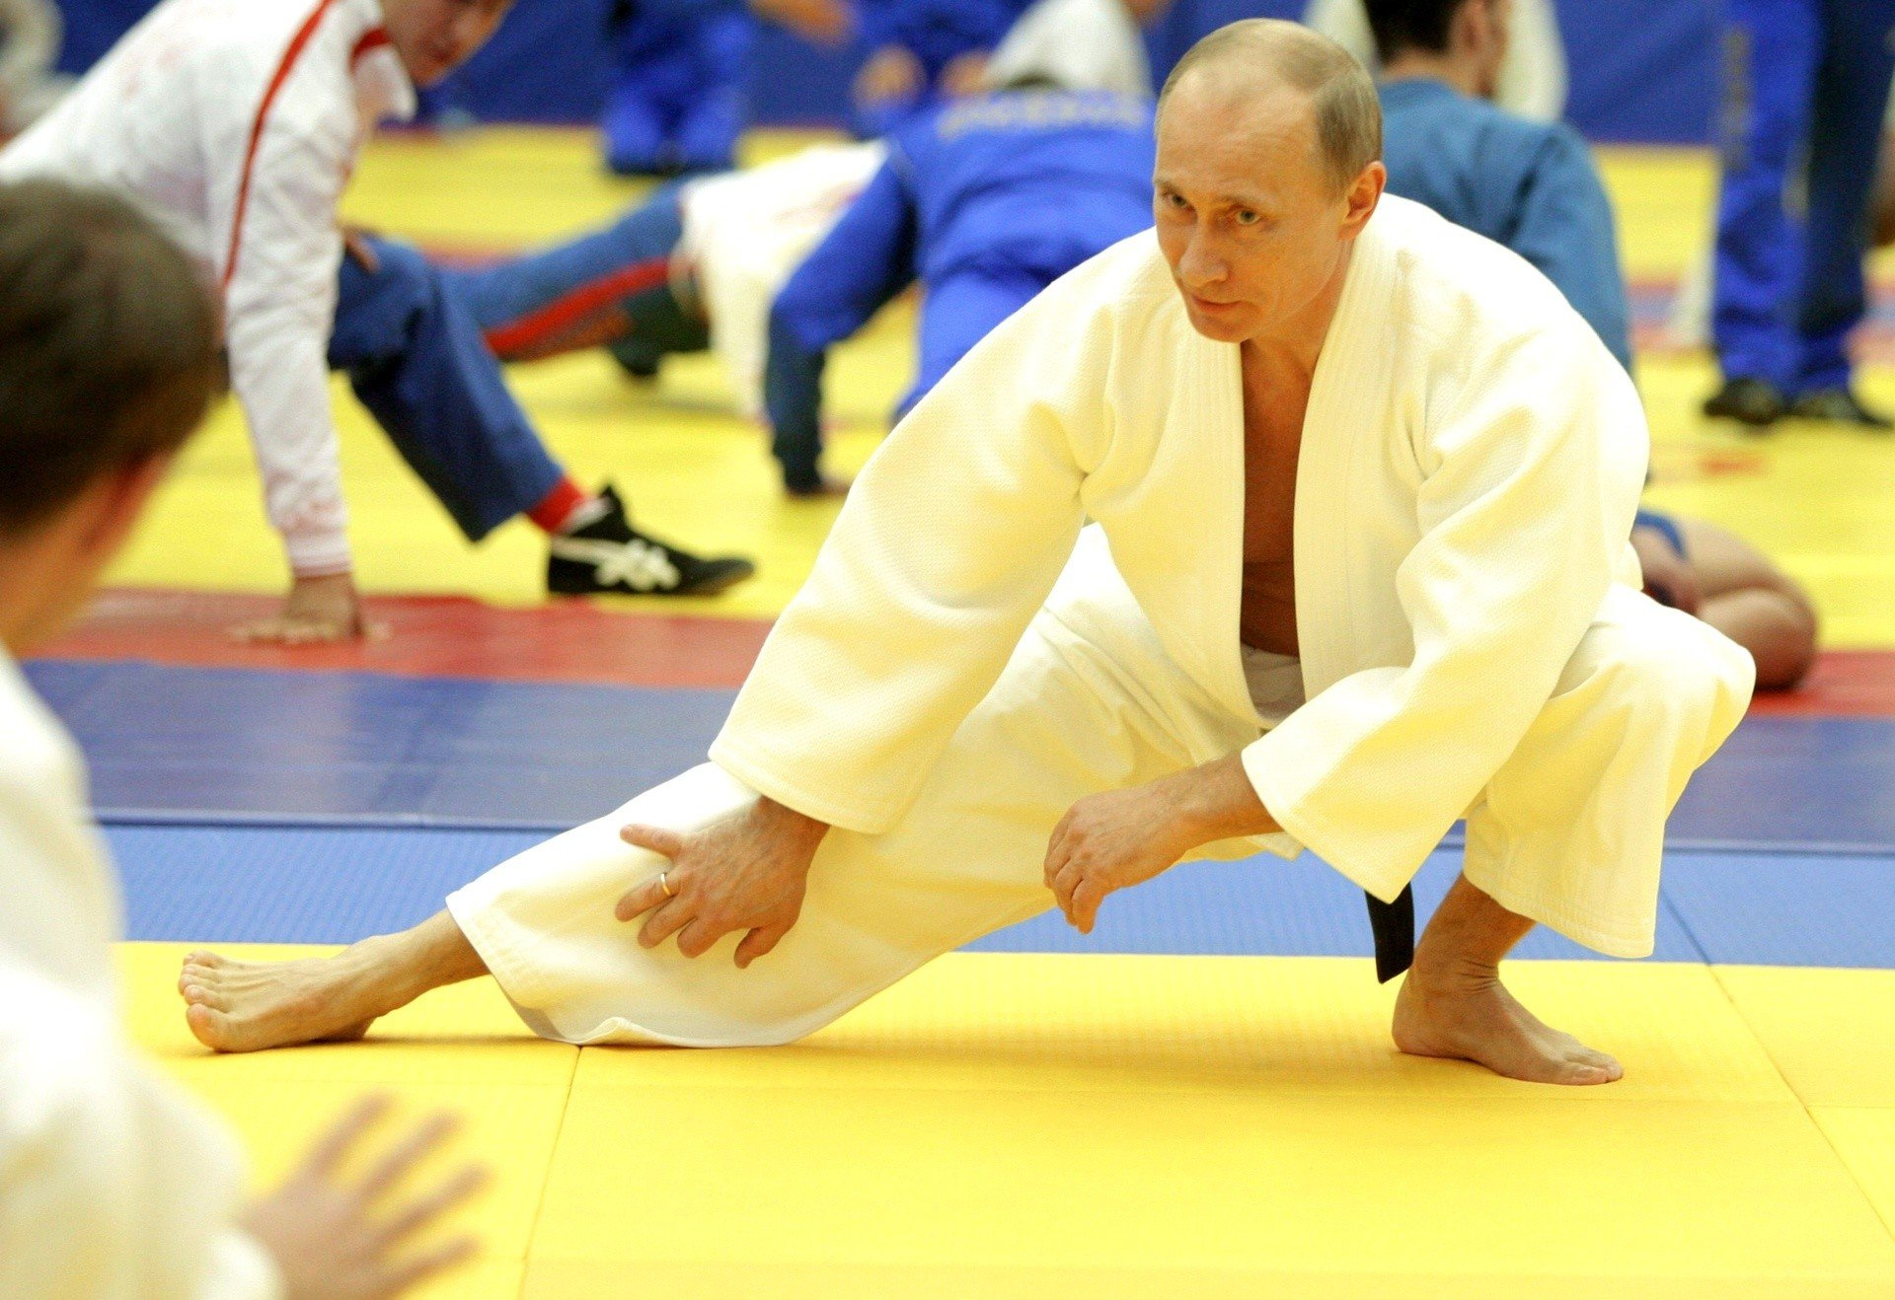
Гибкость
Гибкость - способность выполнять движения с большой амплитудой.

